Slide 1
Feature Engineering intra-mes
¿Variables manuales o genéticas?
Experimento Colaborativo · Mineria de Datos · ITBA 2026 A
Grupo A: Narela · Milagros
Notes:
Presentamos el experimento colaborativo de Feature Engineering intra-mes: comparar variables creadas manualmente contra las que genera un algoritmo genético.

Slide 2

¿Qué son?
Técnica de optimización inspirada en la evolución natural de Darwin.
Permiten encontrar buenas soluciones cuando el problema tiene muchísimas combinaciones posibles.
En Data Science suelen utilizarse para optimizar modelos, seleccionar variables o generar nuevas características (feature engineering).
¿Cómo funcionan?
Población inicial: se generan varias soluciones posibles.
Evaluación (Fitness): cada solución se mide según qué tan bien resuelve el problema.
Selección: se conservan las soluciones con mejor desempeño.
Cruce (Crossover): se combinan las mejores soluciones para crear nuevas.
Mutación: se realizan pequeños cambios aleatorios para explorar alternativas y evitar quedar atrapados en un óptimo local.
Repetición: el proceso continúa durante varias generaciones hasta obtener la mejor solución encontrada.

Slide 3
Diseño experimental
A
Manual
B
Genético
C
Manual + Genético
Variables a mano (dominio + bibliografía)
Algoritmo genético genera y selecciona (gen_*)
Ambas familias compiten en el mismo modelo
Cada código se corre con 5 semillas [100927,203807,307261,368521,509987] para robustez.
Entrena hasta jul-2021 → predice sep-2021 (mes oculto) → sube a Kaggle.
Notes:
Tres códigos idénticos salvo la etapa de FE. Dos grupos que evalúan en meses distintos: A sobre el mes oculto de Kaggle, B sobre julio que tiene la verdad. En B la validación es mayo, distinta del test, así que no hay sesgo optimista.

Slide 4
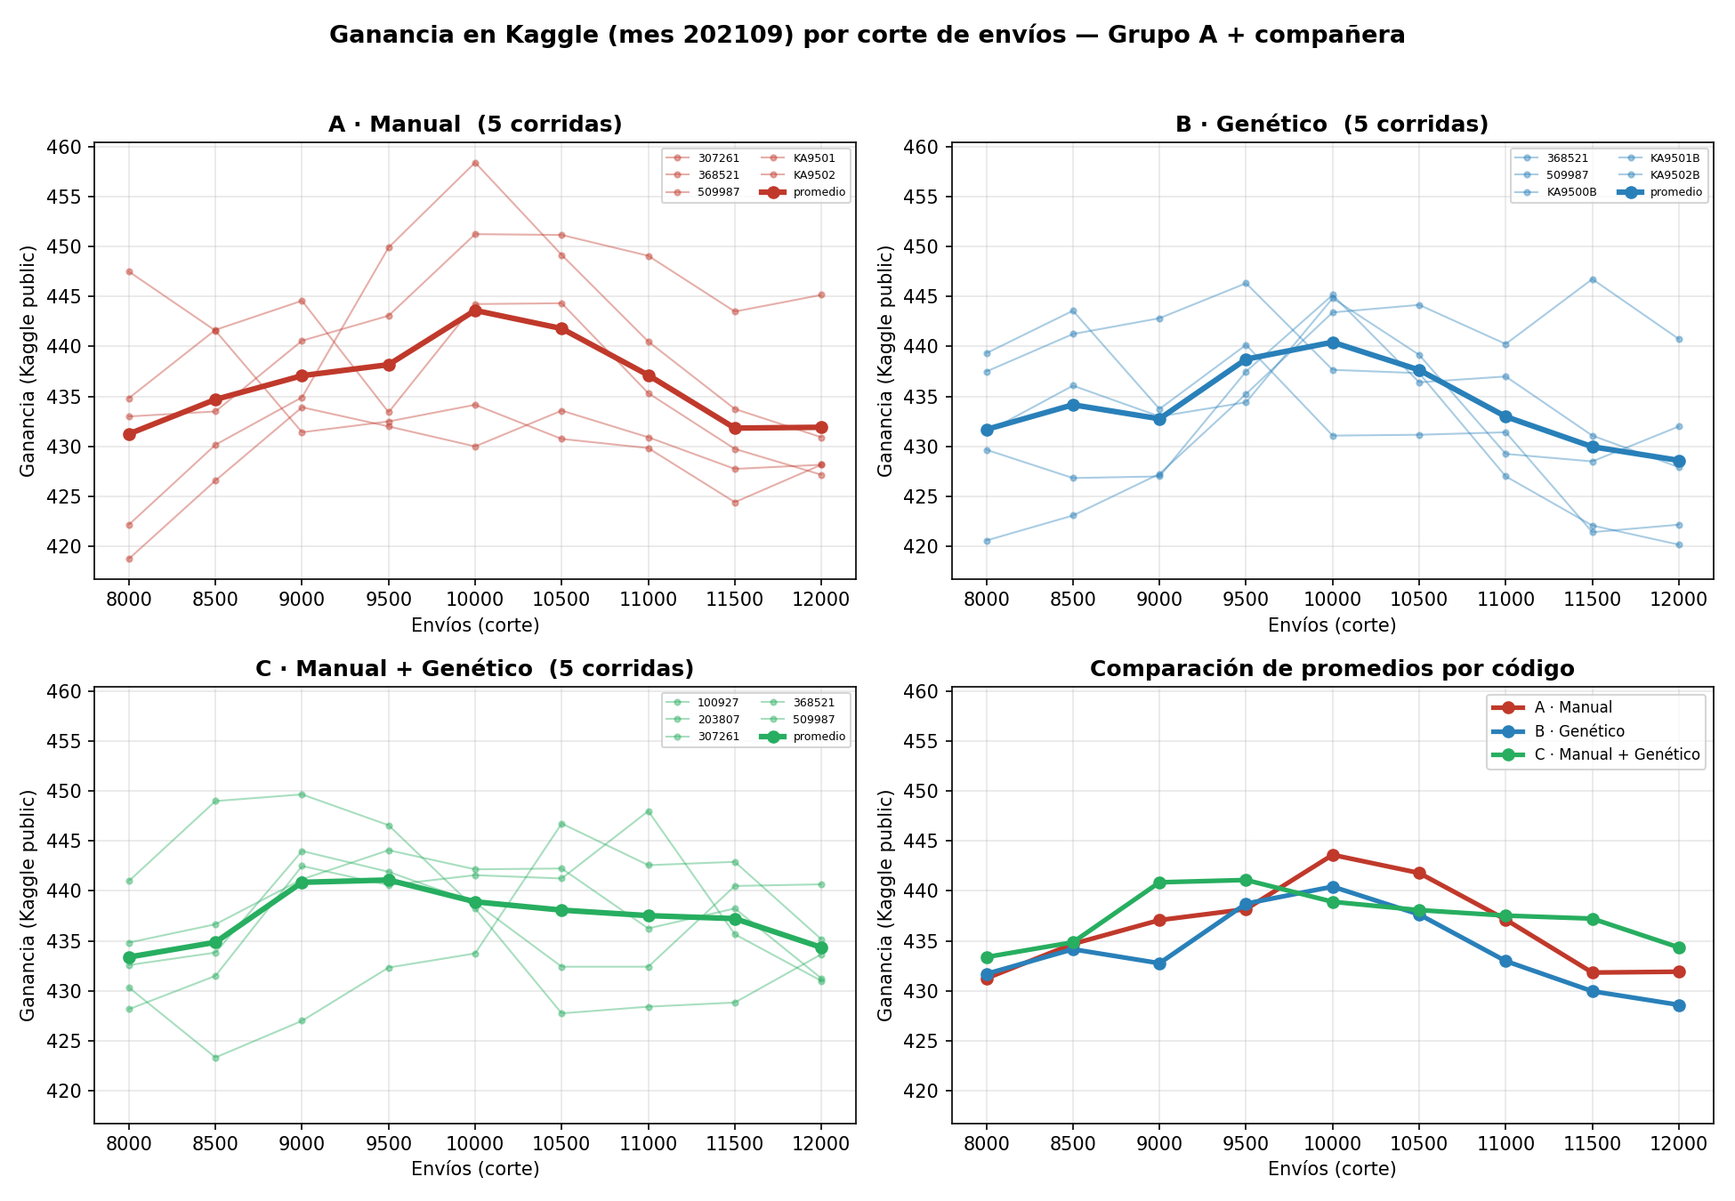
Resultados en Kaggle · mes oculto (sep-2021)
Qué se ve
A · Manual: pico 443.6 — el más alto
B · Genético: pico 440.4 — el más bajo
C · Combinado: promedio 437.4 — el más estable
El genético por sí solo NO supera al manual.
Ganancia por corte de envíos, promedio de 5 semillas por código.
Notes:
En el mes oculto de Kaggle el genético puro es el más bajo. El manual tiene el pico más alto y el combinado es el más regular a lo largo de los cortes.

Slide 5
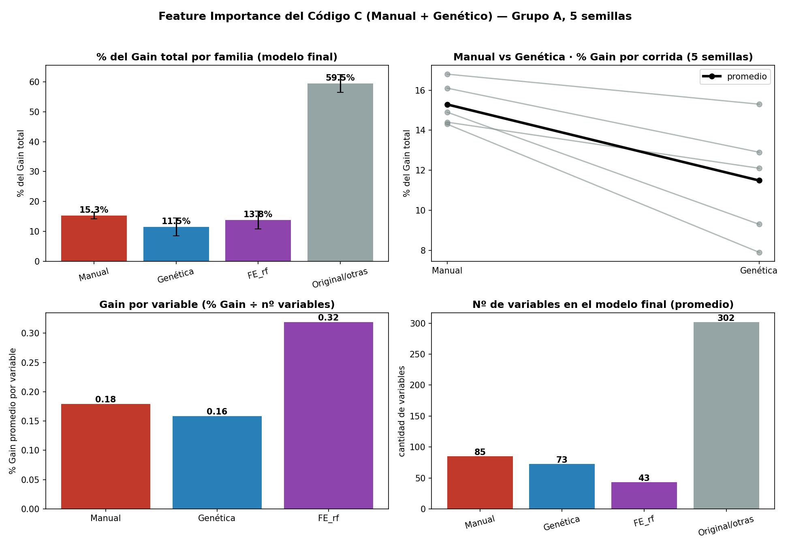
¿Qué variables usa el modelo? · Código C
15.3%
11.5%
Gain · Manual
Gain · Genética
En las 5 corridas, sin excepción, el modelo se apoya más en las manuales que en las genéticas (también por variable: 0.18 vs 0.16).
Feature importance del modelo final · Grupo A, 5 semillas (sep-2021).
Notes:
Prueba directa: cuando las dos familias compiten en el mismo modelo (Código C, Grupo A), las manuales se llevan más Gain que las genéticas, en las 5 semillas. Coincide con Kaggle.

Slide 6
Conclusiones
1
La hipótesis no se cumple: el algoritmo genético por sí solo no supera al Feature Engineering manual.
2
Las variables genéticas aportan (~11% del Gain), pero el conocimiento del dominio sigue pesando más.
3
El mejor resultado es combinar ambas: el Código C es el más estable en ganancia.
"La evidencia perforó la creencia."
Notes:
Cierre honesto: esperábamos que el genético ganara y los datos mostraron lo contrario. Eso es exactamente lo que valora la materia.

Slide 7
Gracias
Feature Engineering intra-mes · Manual vs Genético
Grupo A: Narela · Milagros
Notes:
Cierre y preguntas.

